Slide 1

Tabiatshunoslik
3-sinf

Slide 2
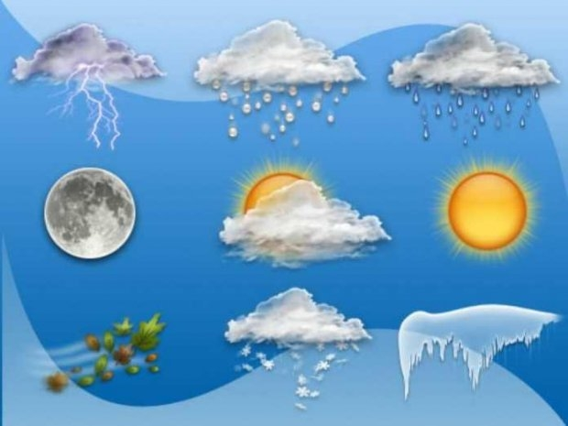
OB-HAVONING BELGILARI
OB-HAVO

Slide 3
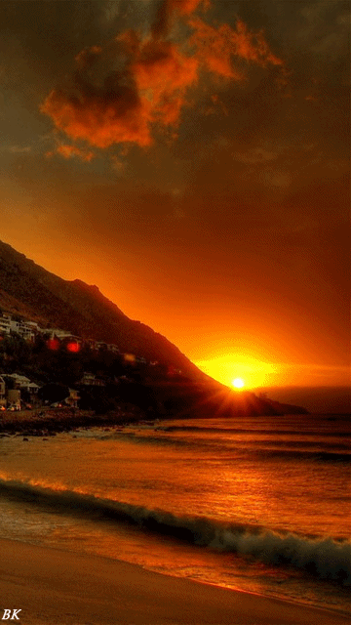
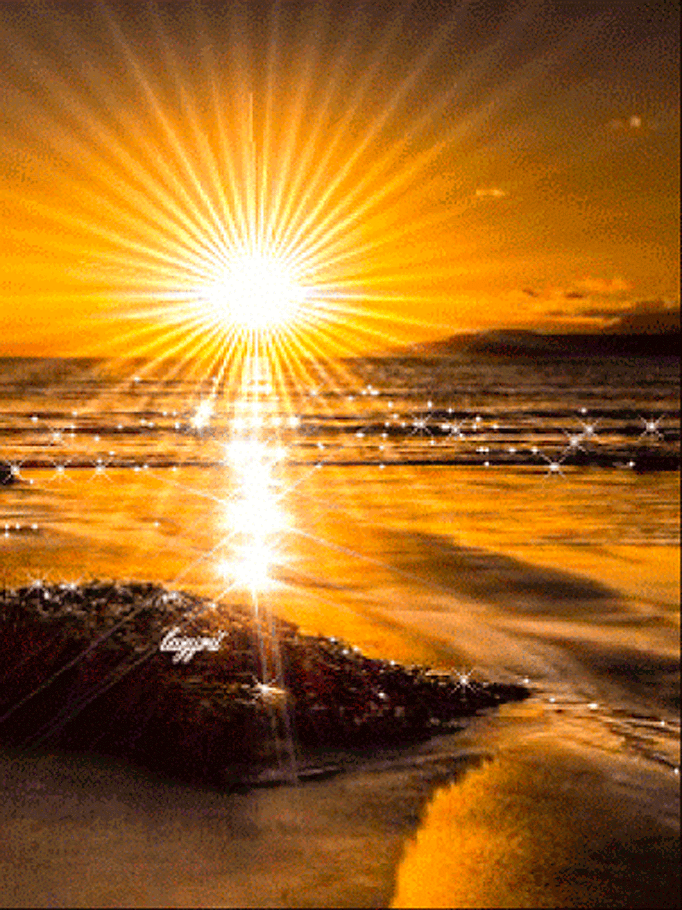
Ob-havoning mahalliy belgilari

Slide 4
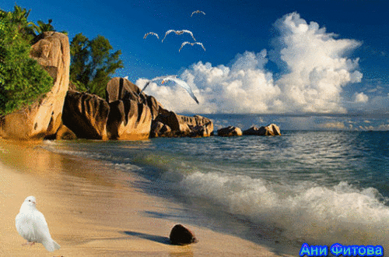
Shamolning paydo bo‘lishi

Slide 5

Mustaqil topshiriqni tekshirish uchun
savollar:

Slide 6
1. Ob-havo deb nimaga aytiladi?

Slide 7
2. Ob-havo haqidagi ma’lumotda nimalar berilgan?

Slide 8
3. Havoning holatlariga nimalar kiradi?

Slide 9
4. Mahalliy belgilarga qarab, ob-havo
o‘zgarishini qanday aytib berish mumkin?

Slide 10
5. Yelpig‘ich va shar yordamida shamolni qanday hosil qilish mumkin?

Slide 11
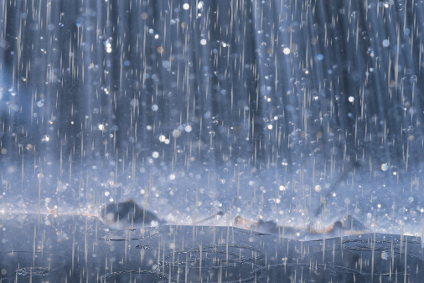
Yog‘inlar

Slide 12
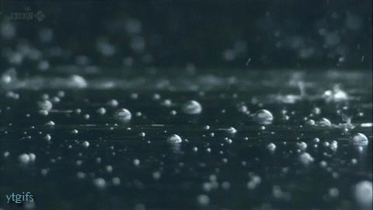
Yog‘inlar, ularning turlari

Slide 13

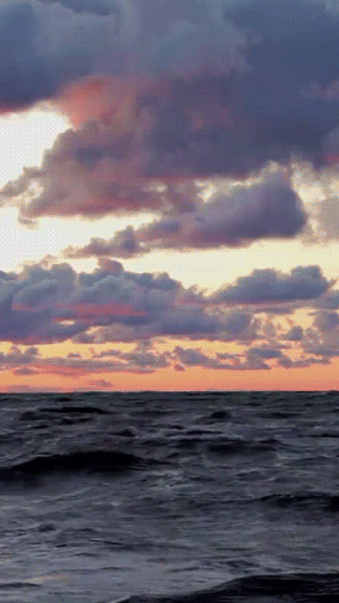
Okean, dengiz, daryo va
ko‘llar suvi muntazam bug‘- lanib turadi. Dala, bog‘ va boshqa joylardagi o‘simlik- lardan va nam tuproqdan ham suv bug‘lanadi. Shamol bulutlarni bir joydan boshqa joyga haydaydi.

Slide 14
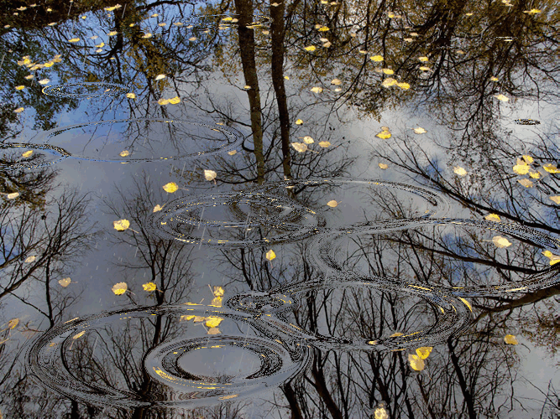
Bulutdagi suv zarrachalari birlashib, suv tomchilarini paydo qiladi. Suv tomchi-
lari esa yer yuziga yomg‘ir bo‘lib yog‘adi.

Slide 15
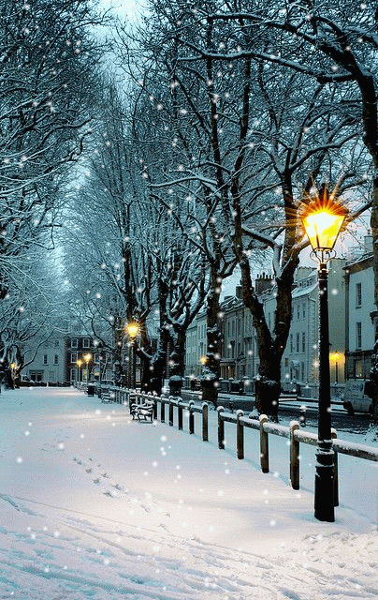
Havo sovuq paytlarda bulutda muz zarracha- lari hosil bo‘ladi. Ular birikib, qor uchqunlarini hosil qiladi.

Slide 16
Bahorda ba’zan do‘l ham yog‘ishi mumkin.
Do‘l no‘xatdek, ba’zida undan ham katta bo‘ladi.

Slide 17
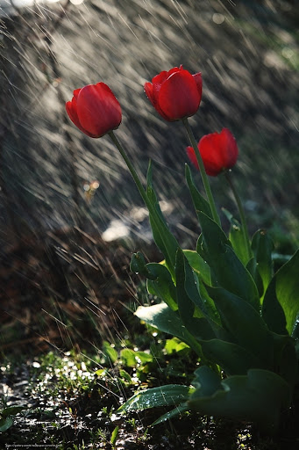
Do‘l ekinlarni payhon qilishi, bog‘dagi mevalarga shikast yetkazishi mumkin.
Yomg‘ir, qor va do‘l –
yog‘inlar.

Slide 18
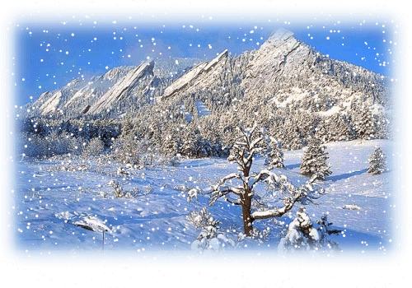
O‘lkamizda tog‘larga qishda qalin qor yog‘adi. Bahordan boshlab qorlar eriy boshlaydi. Qor suvlari yig‘ilib irmoq- larni, irmoqlar esa daryolarni hosil qiladi.

Slide 19
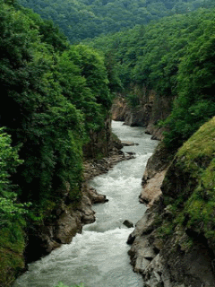
Yomg‘ir suvlari ham
yig‘ilib, daryolarga quyi- ladi. Daryoga yer osti suvlari ham qo‘shiladi.

Slide 20
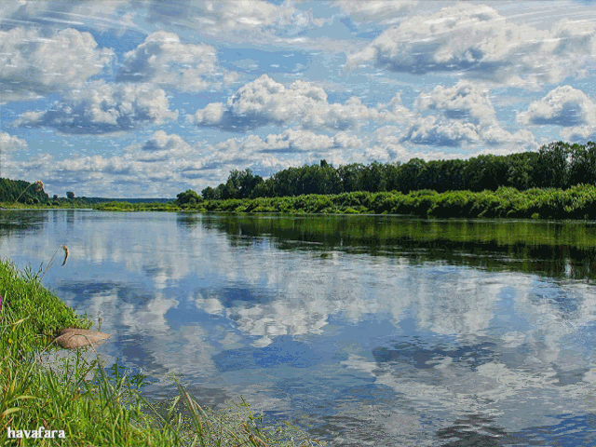
Aksariyat hollarda daryo suvi dengiz va okeanlarga quyiladi. Okean va dengiz suvlarining bir qismi bug‘- lanib, osmonga ko‘tariladi. Suv bug‘lari osmonda bulutlarni hosil qiladi.

Slide 21
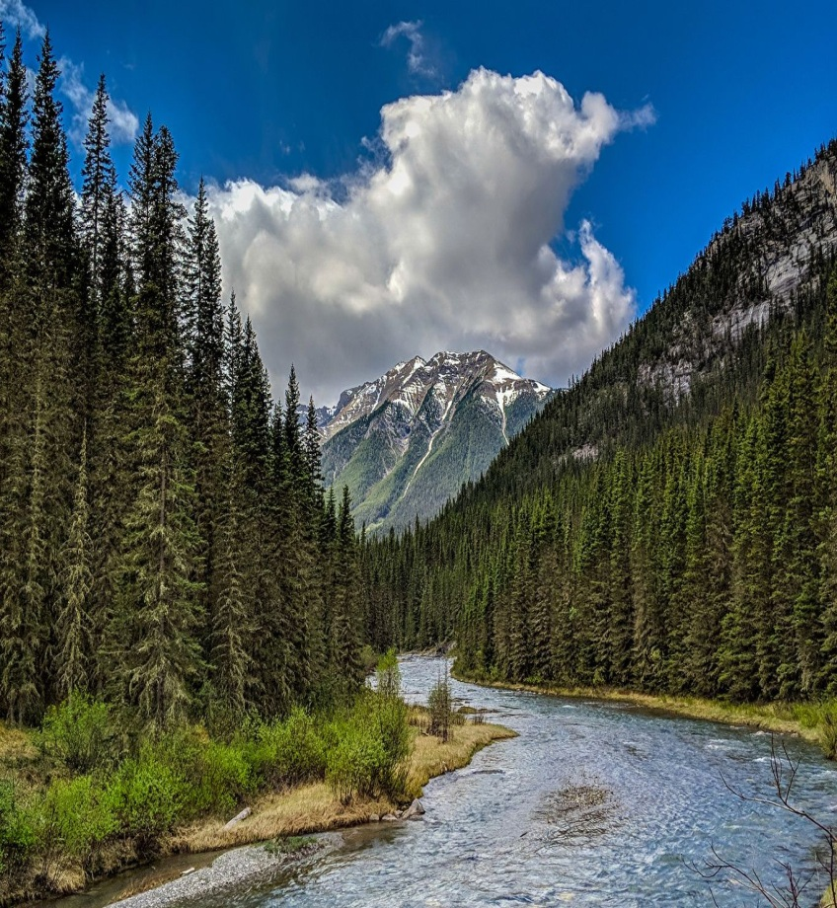
Bulutlarning bir qismini shamol quruqlikka haydab keladi. Bulutlardan qor va yomg‘irlar yog‘ib, yana daryolarni paydo qiladi. Shu tariqa suv tabiatda aylanib yuradi.

Slide 22
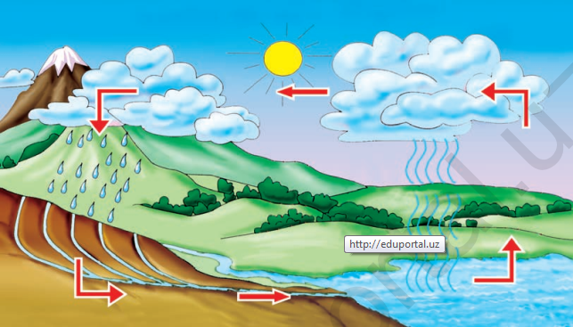
Tabiatda
suvning
aylanishi

Slide 23

Tayanch so‘zlar:
Suv bug‘i, bulut, yog‘inlar, yomg‘ir, qor, do‘l, shamol, yelkanli kema.

Slide 24
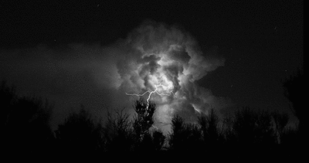
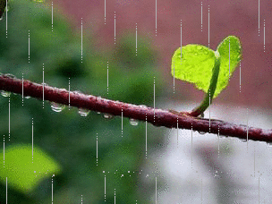
Topishmoqlar:
Qora biyam qalt etdi,
Qovurg‘asi yalt etdi.
Bulut, yashin.
Meni so‘raydilar,
Ko‘rinsam qochadilar.
Yomg‘ir

Slide 25
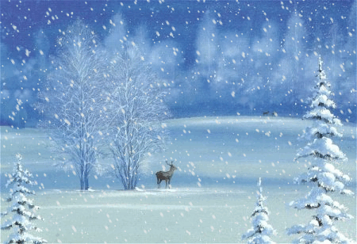
Oppoqqina dasturxon
Yer yuzini qoplagan.
Qor
O‘tda yonmaydi,
Suvda botmaydi.
Muz

Slide 26
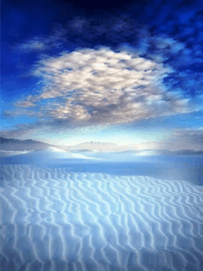
Mustaqil topshiriq:
Mavzuni o‘qib, savollarga javob yozing.

Slide 27
Savollar:
1. Bulutlar qanday hosil bo‘ladi?
2. Yog‘inlar qanday hosil bo‘ladi?
3. Yog‘inlarning qanday turlarini bilasiz?
4. Do‘l ekin maydonlariga qanday zarar yetkazadi?
5. Tabiatda suvning aylanishini tushun-
tirib bering.

Slide 28

E’tiboringiz uchun rahmat!

